Slide 1

심부름 마켓
CHOCO-BUY!
TEAM DoA-Jo

Slide 2
01 기획의도
02 업무분장
03 일정표
04 다이어그램
05 개발 스택
06 페이지 소개
07 프로젝트 리뷰

Slide 3
01 기획의도

Slide 4





01 기획의도
생활 속의 크고 작은 불편함을 이웃과 함께 해결할 수 있는 공간을 만들기 위해 기획하게 되었습니다
1. 불편 상황 발생
2. 글 등록
3. 해결!

Slide 5
02 업무분장

Slide 6
02 업무분장
김혜린
민성호
민지홍
신예정
DB –TRADE_TABLE
PAGE
-Trade 목록 페이지
-Trade 등록 페이지
-유저 프로필 페이지
-메인 페이지
-헤드/메뉴 페이지
페이지 통합
DB –ADMIN_TABLE
PAGE
- 관리자 메인 페이지
- 관리자 게시글/주문 정보/1:1문의/고객센터/채팅방/유저 상세 페이지
관리자 페이지 헤더
서비스 호스팅
DB –PAY_TABLE
PAGE
-결제 주문서 페이지
-결제 창
-결제 완료 페이지
사용 api – kakao map, I’m port 결제
DB –CHATROOM_TABLE
PAGE
-채팅 페이지
-채팅방 페이지

Slide 7
02 업무분장
심현정
이혜미
장우혁
최재현
DB –INQ_TABLE
PAGE
-1:1문의 목록 페이지
-1:1문의 작성 페이지
-1:1문의 상세 페이지
-1:1문의 버튼
전체적인 CSS
DB –USER_TABLE
PAGE
-로그인 페이지
-회원가입 페이지 (약관동의/번호 인증/ 지역 인증/ 닉네임,프로필 사진/ 완료 페이지/ 만료 페이지)
사용 api – coolsms, 도로명주소api
DB –SERVICE_TABLE
PAGE
-고객센터 게시판 목록
-공지사항 페이지
-자주 묻는 질문 페이지
-글 작성 페이지
PAGE
-my Page 메인
-내 정보 수정 페이지
-거래 내역 페이지
-리뷰 작성 페이지
사용 api –도로명주소api

Slide 8
03 일정표

Slide 9
03 일정표
 | 기간 | 1주차 | 2주차 | 3주차 | 4주차 | 5주차 | 6주차
개발 구분 | 담당 파트 | 4/4~4/10 | 4/11~4/17 | 4/18~4/24 | 4/25~5/1 | 5/2~5/8 | 5/9~5/11
계획 | 주제 선정/계획수립/역할분담
개발 | 파트 별 기본 기능 구현
 | controller
 | 세부 기능 구현
 | 기능 구현 마무리
 | 화면 디자인
 | 통합
 | 호스팅
 | 디버깅
발표 | ppt 제작

Slide 10
04 다이어그램
유스케이스
ERD 다이어그램

Slide 11
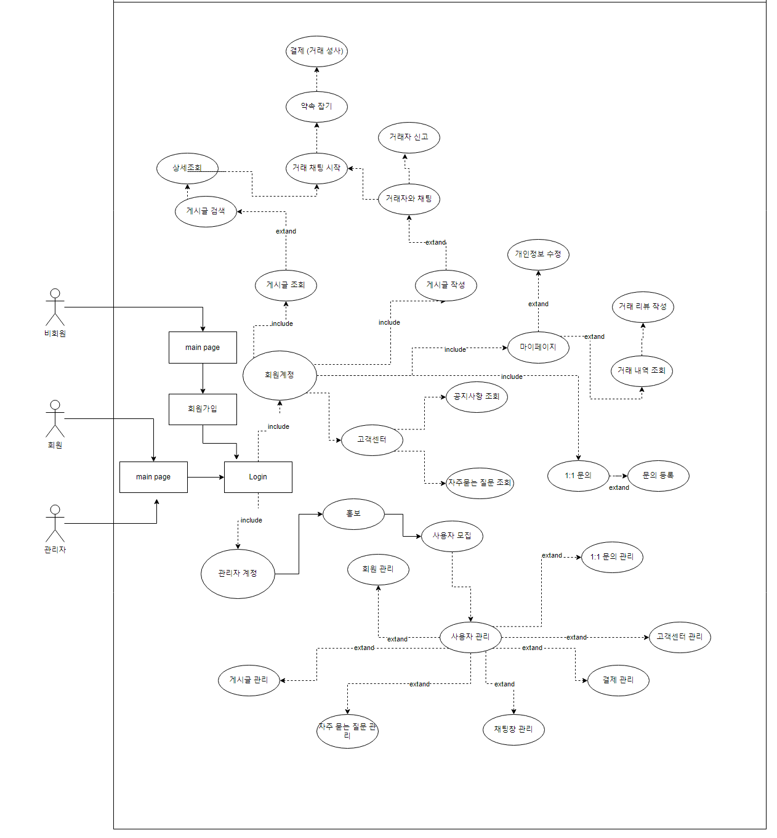
04 다이어그램
- 유스케이스 다이어그램

Slide 12
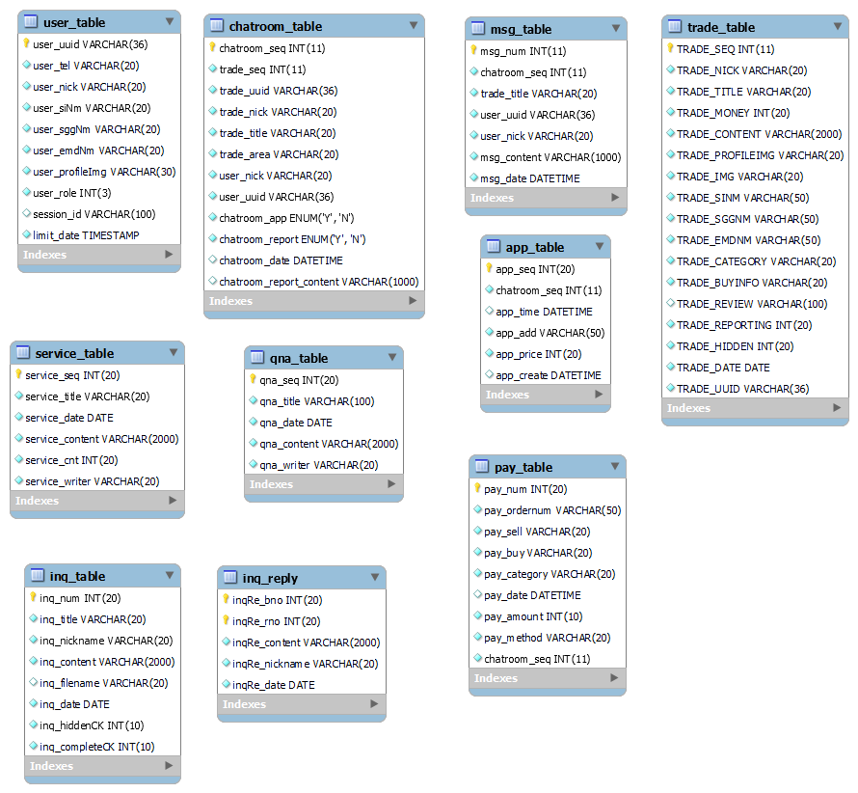
04 다이어그램
- ERD 다이어그램

Slide 13
05 개발 스택
개발 스택
API

Slide 14










05 개발 스택

Slide 15




05 개발 스택
- api

Slide 16
06 페이지 소개
메인 페이지
로그인/회원가입
거래 페이지
채팅 페이지
결제 페이지
마이 페이지
1:1 문의 페이지
고객센터 페이지
관리자 페이지
반응형 웹 화면

Slide 17
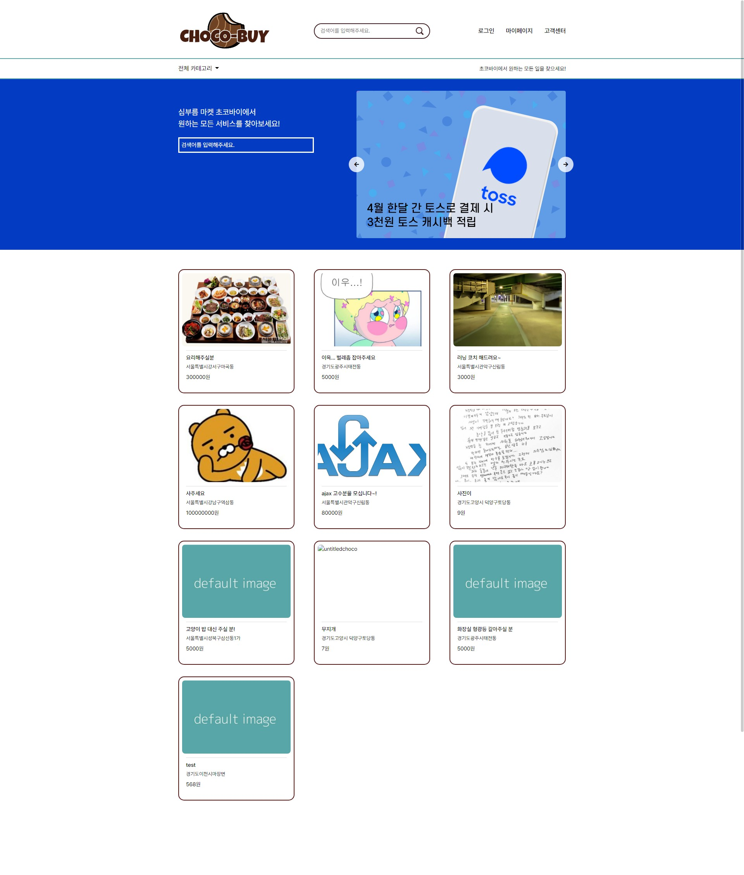
06 페이지 소개
http://15.165.56.138:8080
or
http://chocobuy250.ml:8080

Slide 18
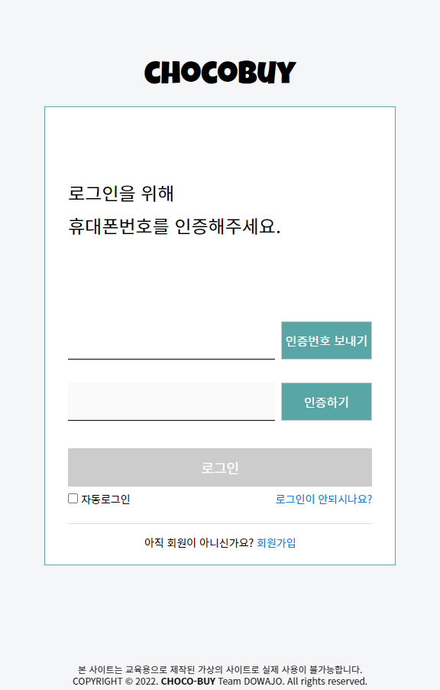
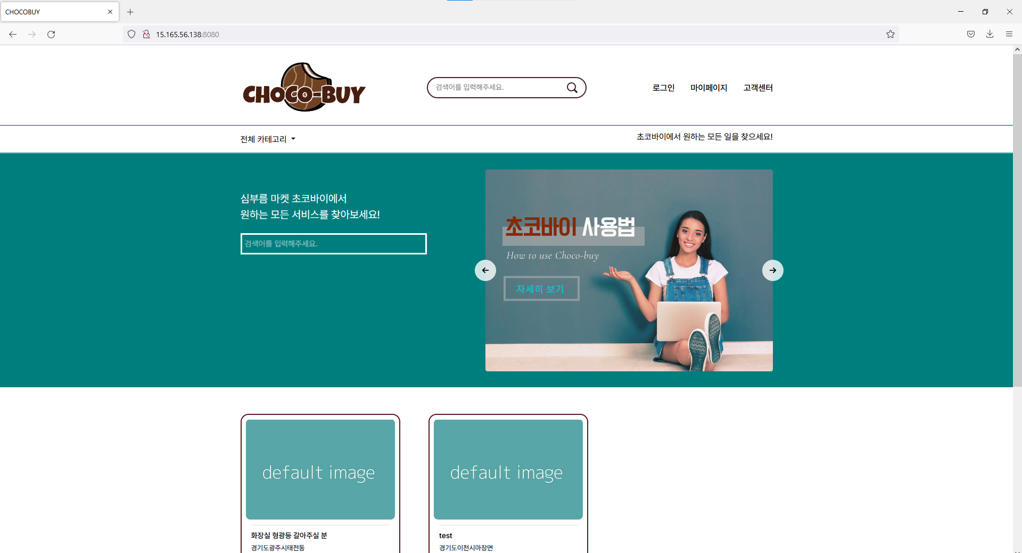
06 로그인 페이지 소개
사용자는 별도의 아이디와 비밀번호 없이
휴대폰 번호만으로 간편하게 로그인

Slide 19
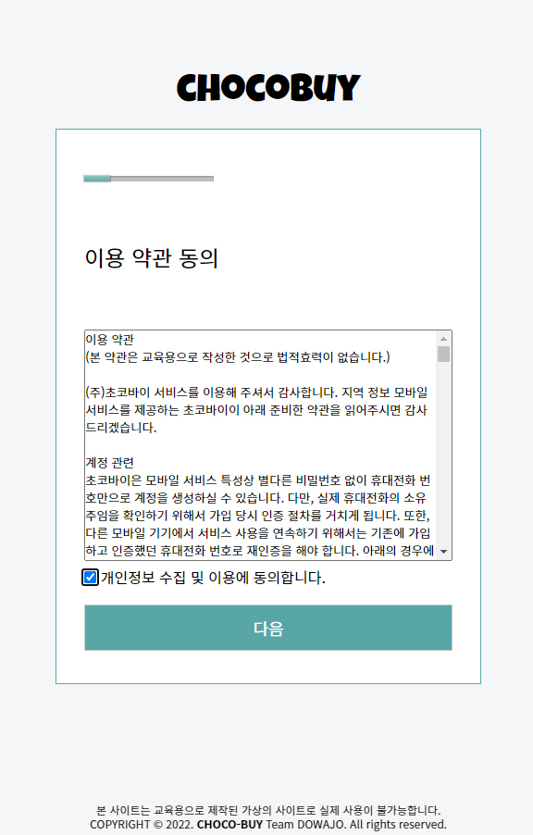
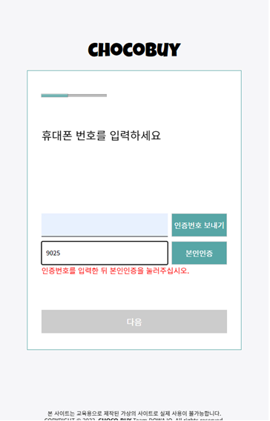
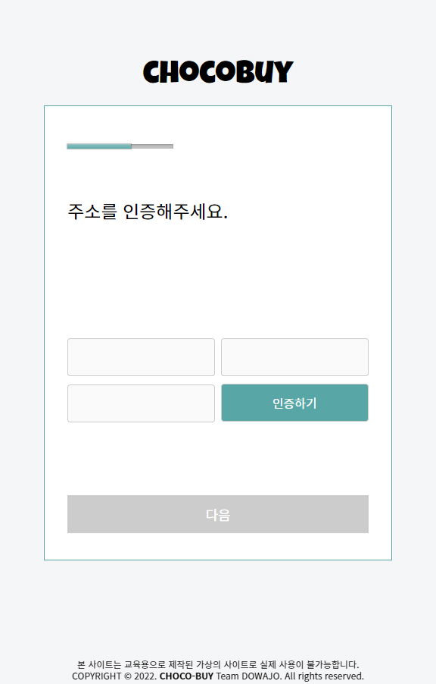
06 회원가입 페이지 소개1
문자 인증을 통해 본인확인
서비스 목적에 맞춰 사용자 주소지를 파악

Slide 20
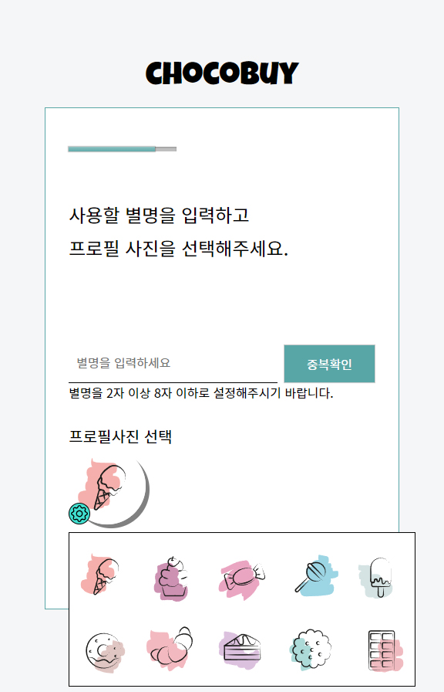
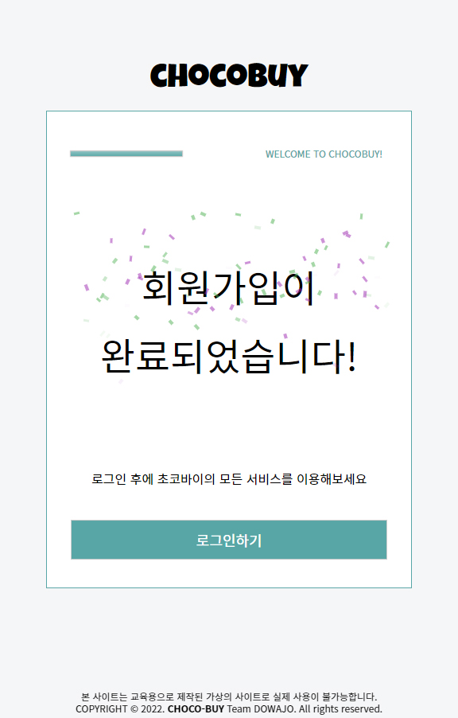
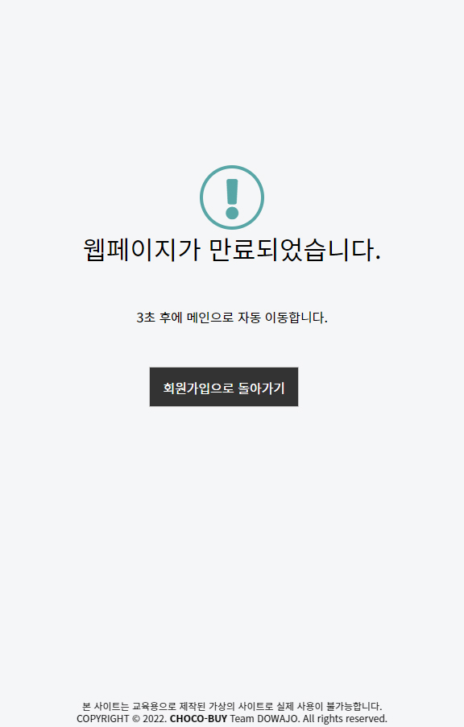
06 회원가입 페이지 소개2
별명과 프로필 이미지를 선택.
사진과 함께 글을 올리는 서비스 특성 상 데이터 용량 소모가 크기 때문에 프로필 이미지는 주어진 이미지 10 개중 택 1
최종적으로 데이터베이스에 사용자 정보가 저장되고 사용자는 고유한 key값을 uuid로 부여 받음
회원가입 중 사용자가 뒤로가기를 하면 세션에서 수집하던 정보가 어긋나게 되므로 해당 페이지를 거쳐 다시 회원가입을 할 수 있도록 유도

Slide 21
06 거래 페이지 소개
- 메인 페이지
로그인 이전에 게시글/마이 페이지/고객센터 등을 클릭하면 로그인 화면으로 이동

Slide 22
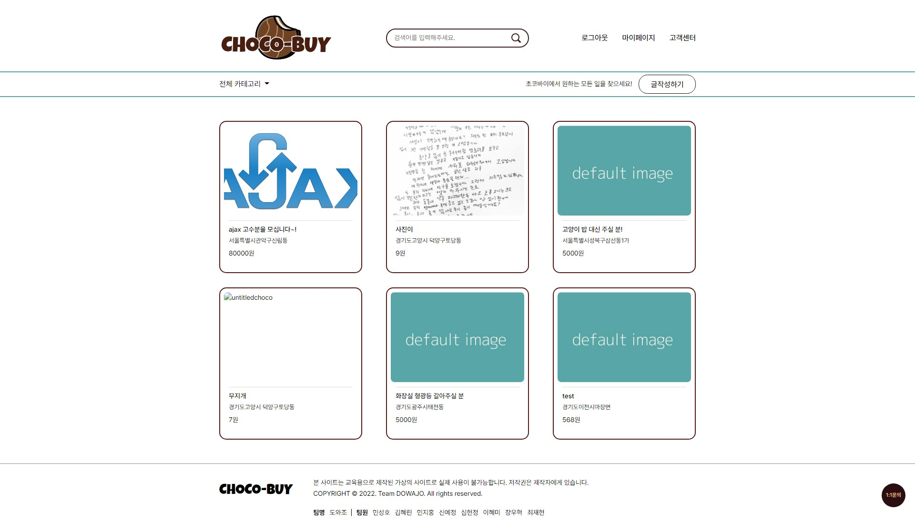
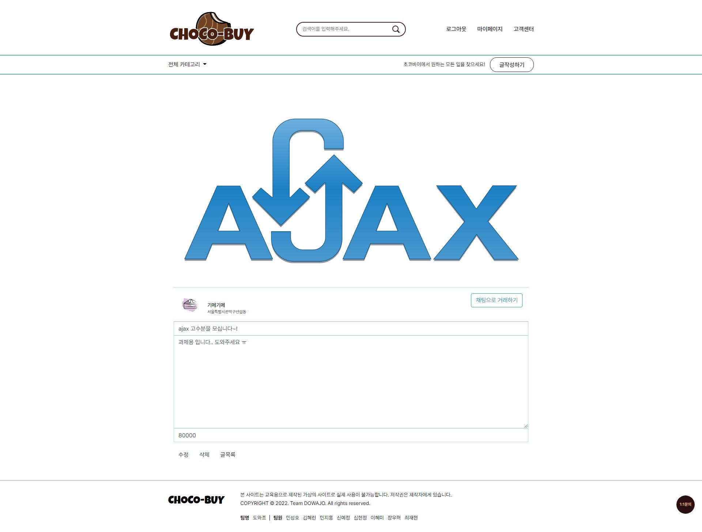

06 거래 페이지 소개
- 목록
로그인 후에 마이 페이지와 고객센터, 게시글 등에 접근 가능

Slide 23
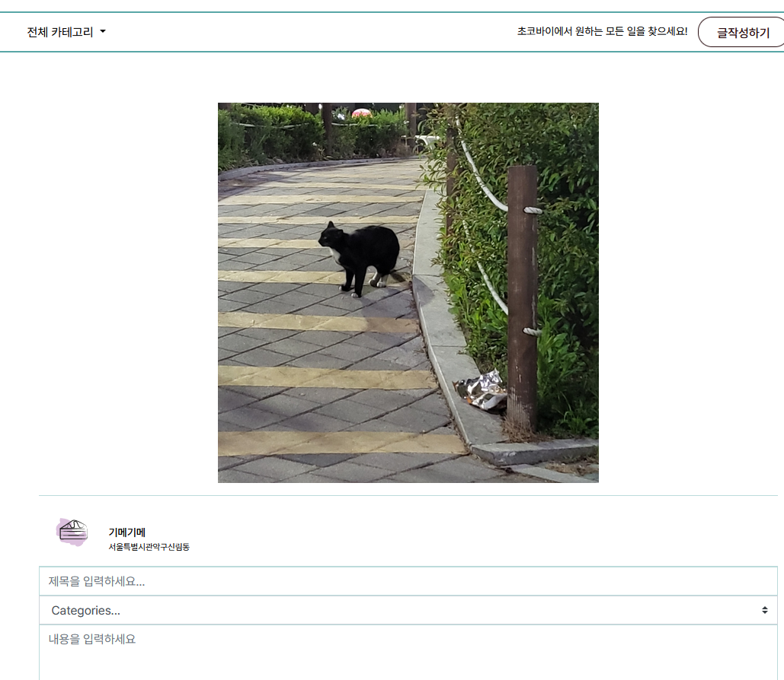
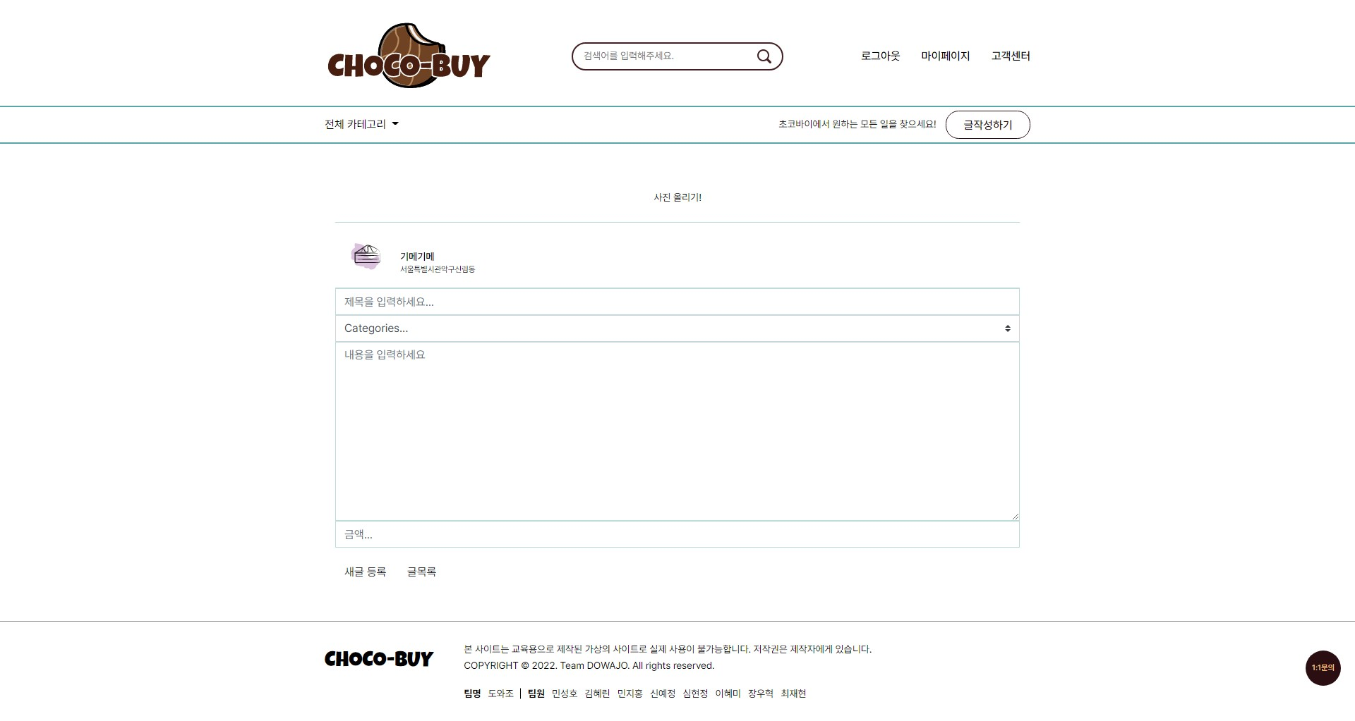
06 거래 페이지 소개
- 거래 등록
게시글 사진 등록 가능

Slide 24
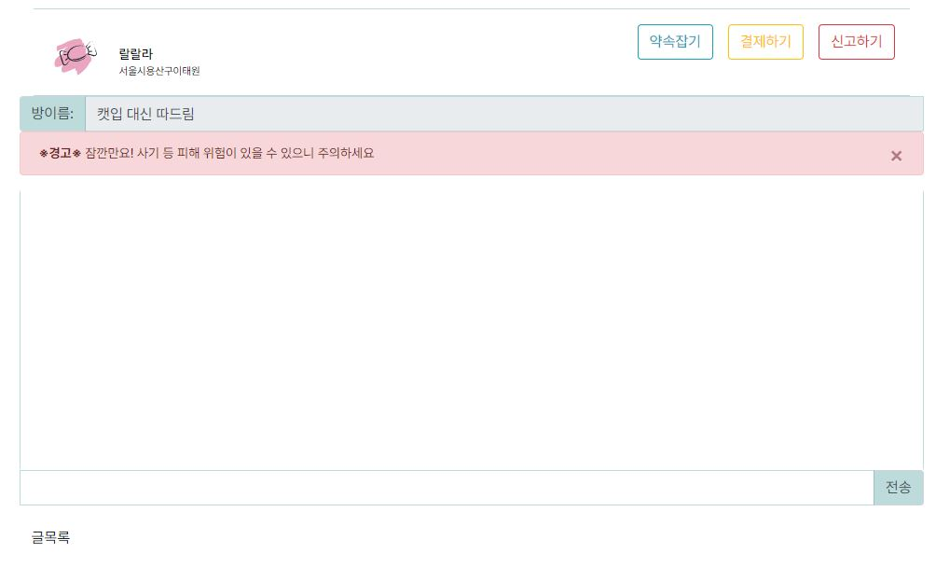
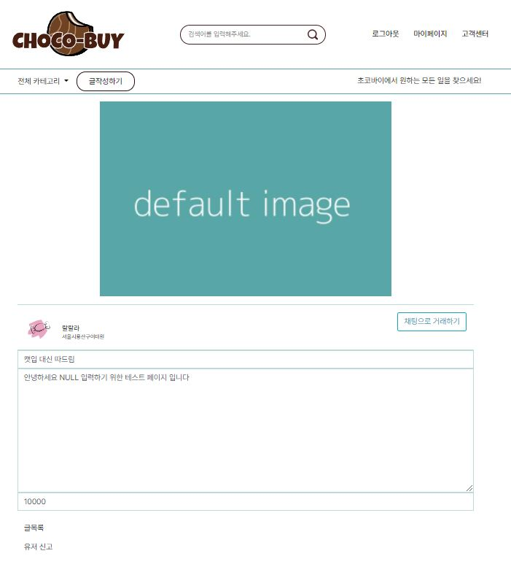
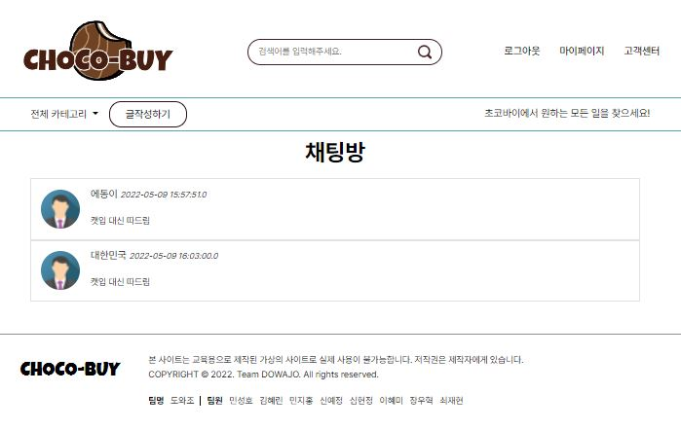


06 채팅 페이지 소개
- 채팅 시작
글 작성자
!= 사용자
글 작성자 = 사용자

Slide 25
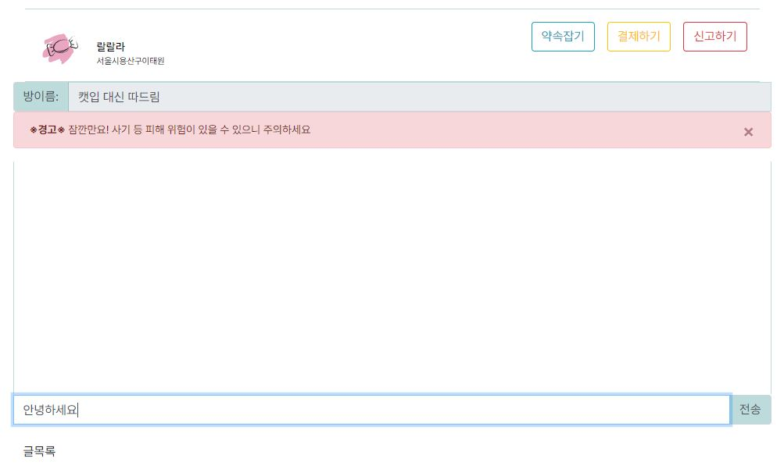
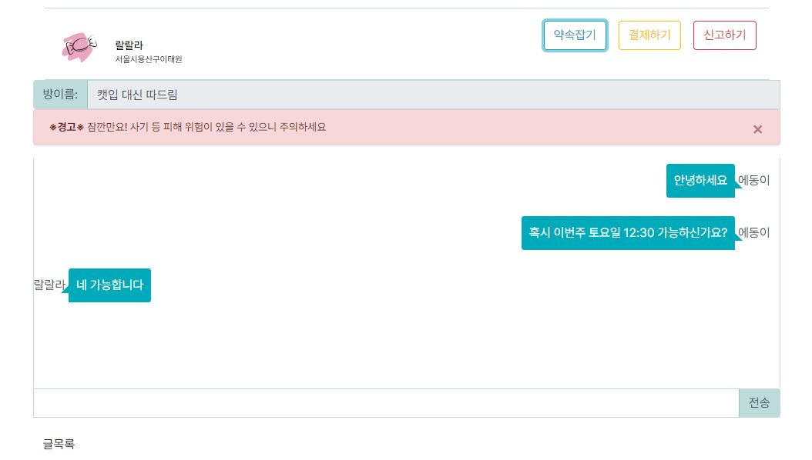

06 채팅 페이지 소개
- 채팅방

Slide 26
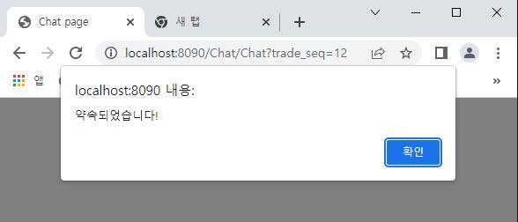
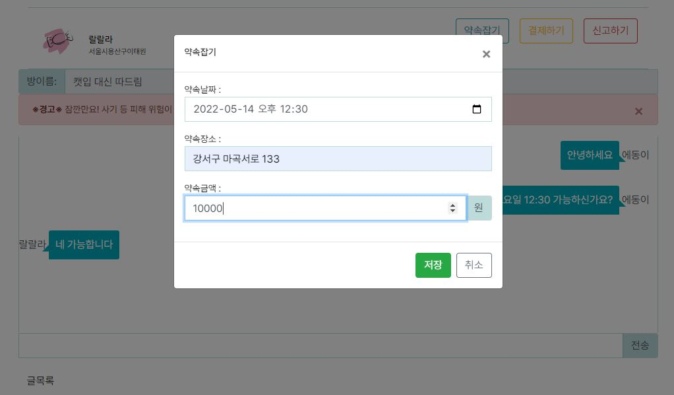
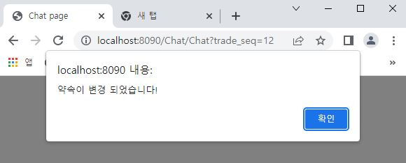
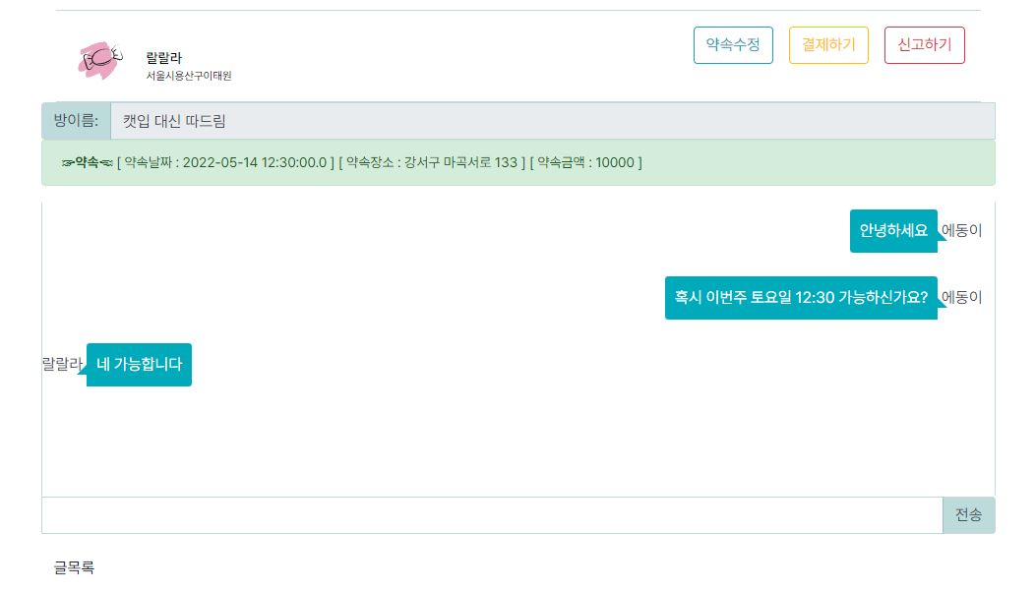
06 채팅 페이지 소개
- 약속 잡기

Slide 27
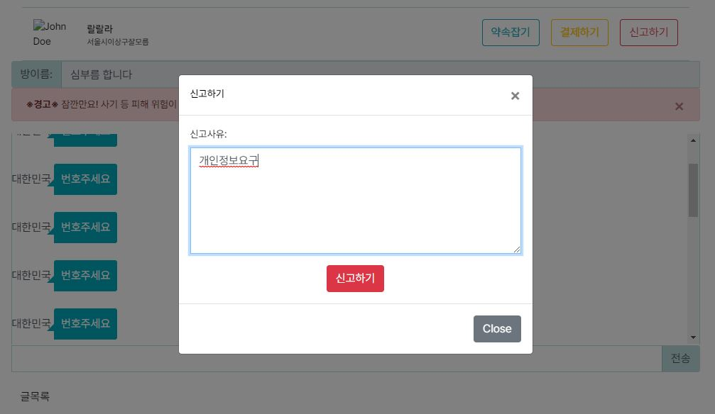
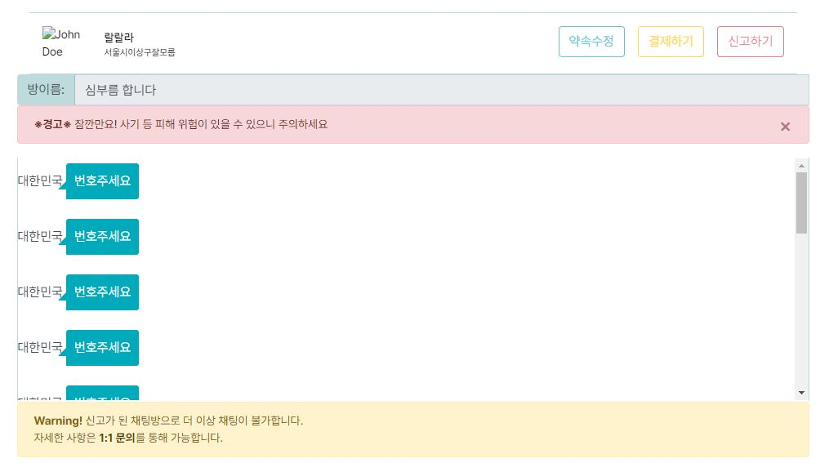
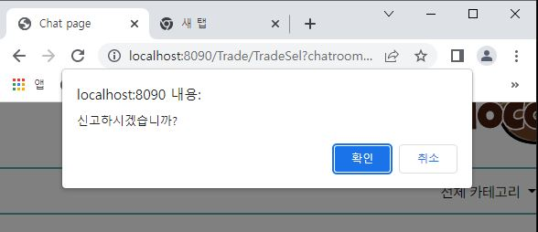
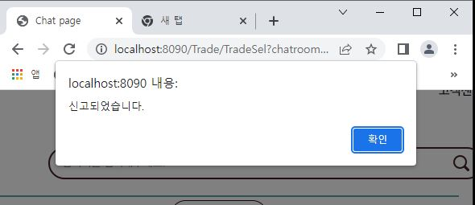
06 채팅 페이지 소개
- 신고하기
※신고접수 후 채팅 및 약속 결제 불가

Slide 28
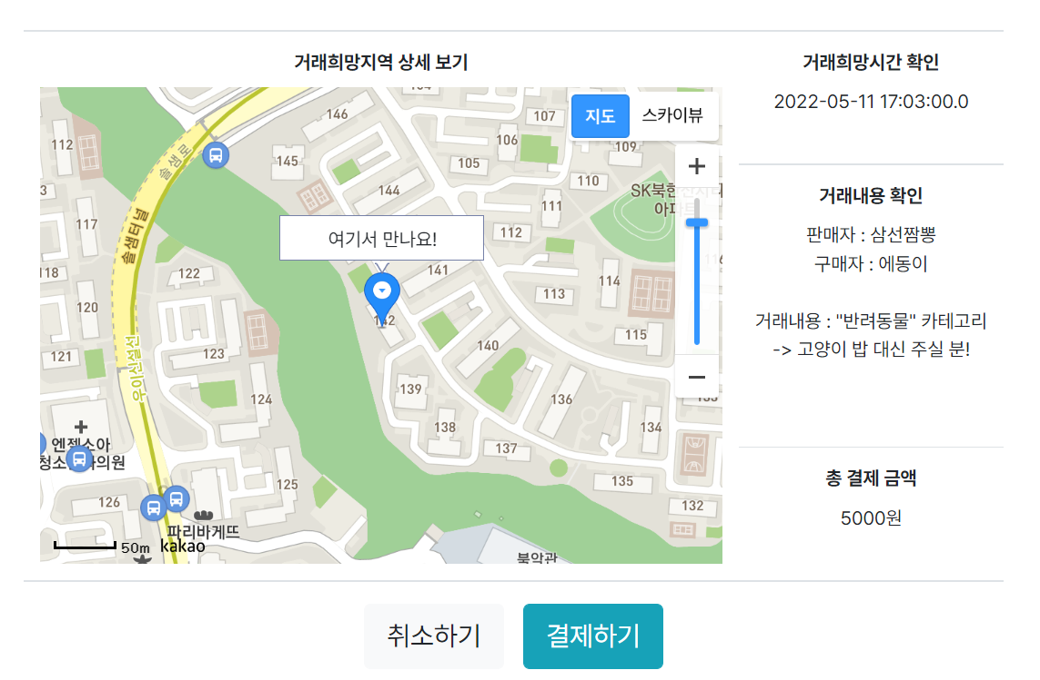

06 결제 페이지 소개
- 결제 기능 (1)
카카오 지도API를 활용하여
채팅방 에서 설정한 약속 장소를
쉽게 확인할 수 있도록 지도 제공
채팅방의 약속잡기 기능으로
설정한 거래희망시간과 판매/구매자명,
간단한 거래내용 등을
결제 전에 다시 한 번 확인 가능하도록 함
약속잡기 기능으로 상호 동의하여
확정한 금액을 확인할 수 있게끔 함

Slide 29
06 결제 페이지 소개
- 결제 기능 (2)
1
2
3
4
I’m port; 결제 API를 사용,
사용자가 다양한 방식의 결제방법 중
하나를 선택할 수 있게 하여 서비스
이용의 편의성을 높임
1
2
3
4
선택한 결제방법을 통하여
정상적으로 결제가 완료된 경우,
주문번호와 결제일시 등을 확인
가능한 결제완료 페이지로 이동

Slide 30
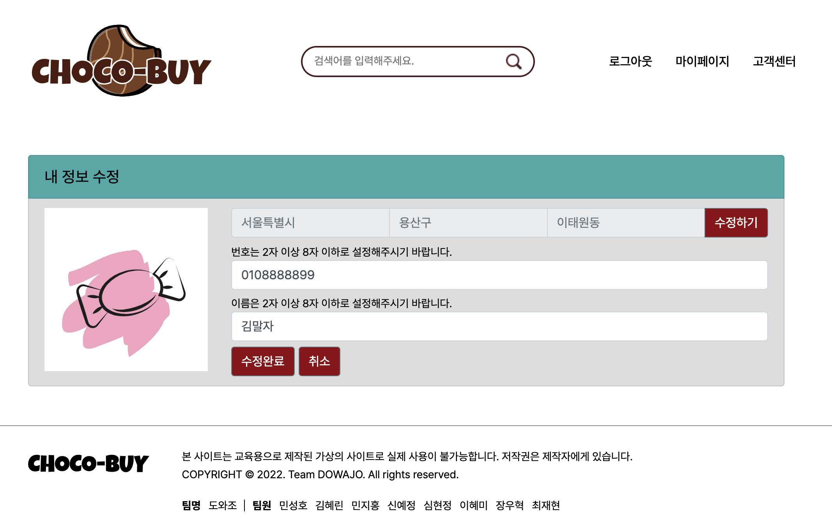
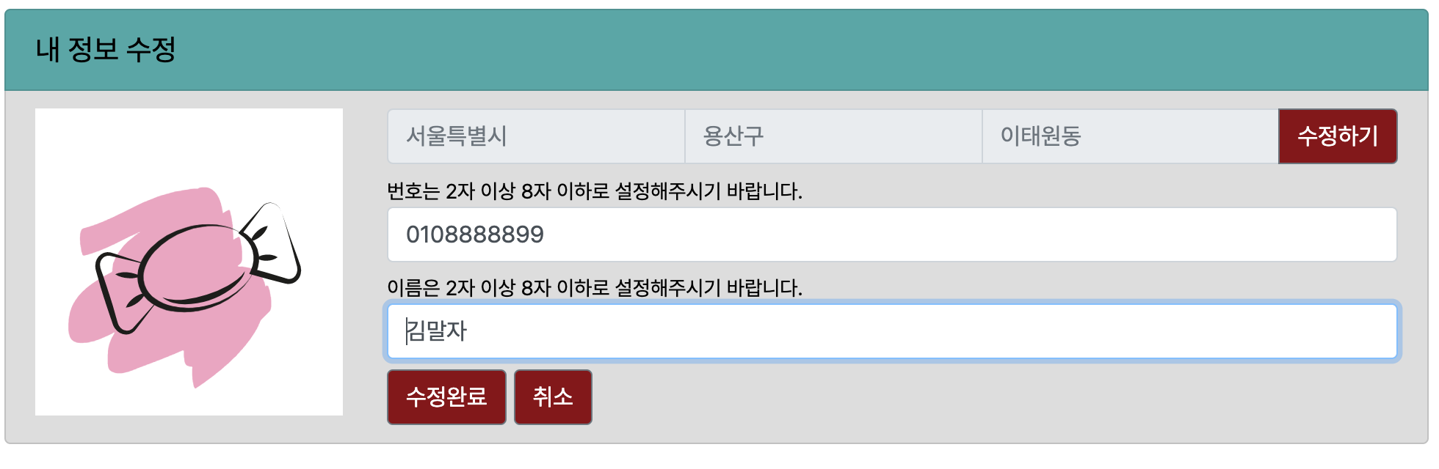
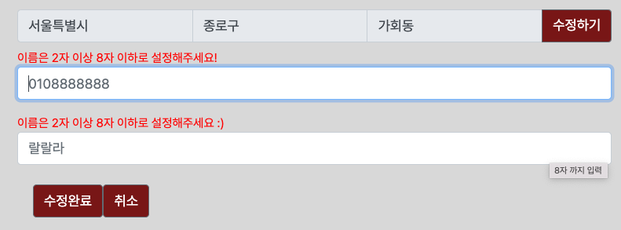
06 마이 페이지 소개
- 내 정보 수정
주소 api 를 이용 주소 변경/ajax 활용한 중복 확인 및 수정

Slide 31
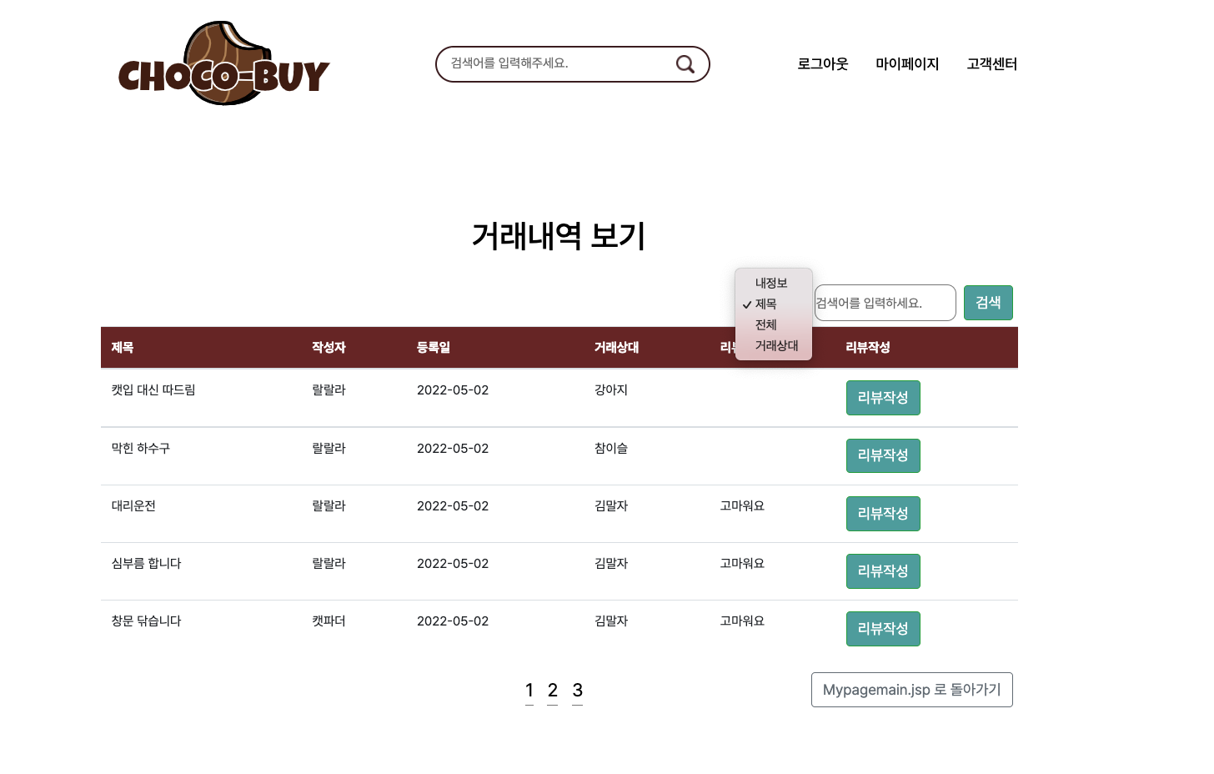
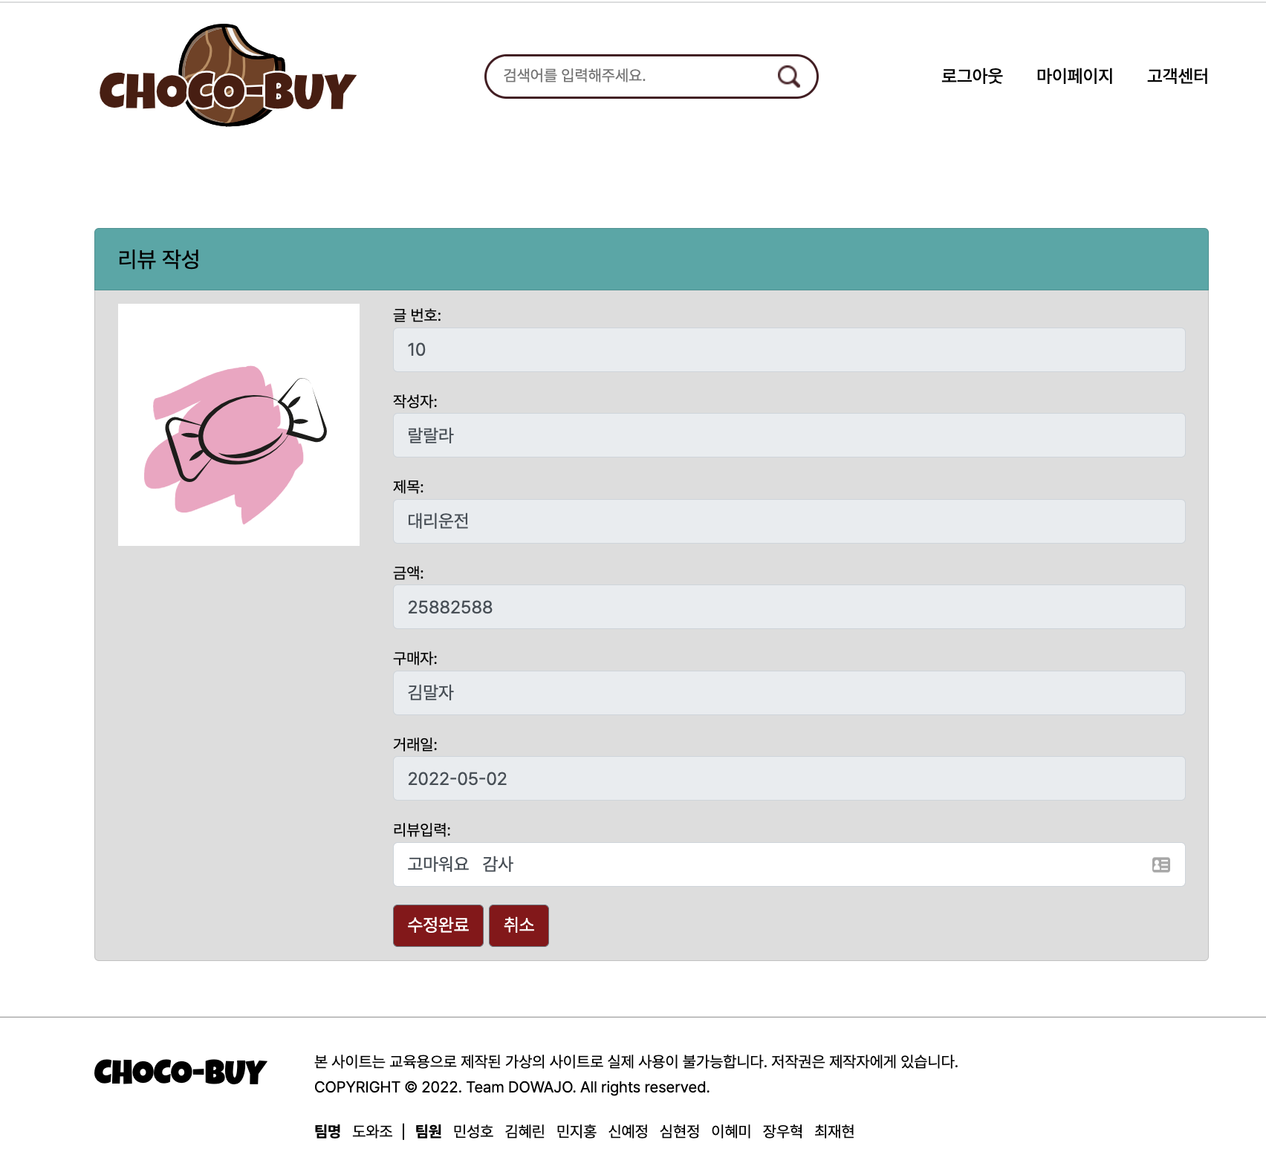
06 마이 페이지 소개
- 거래 내역 보기/review 작성
항목 별로 검색 가능

Slide 32
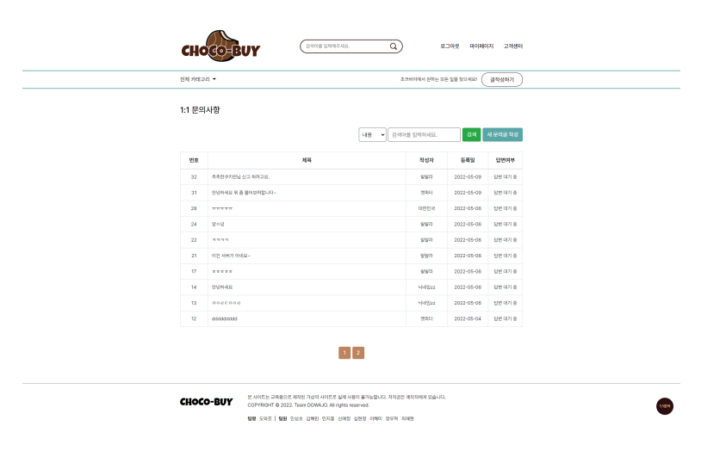
06 1:1문의 소개
- (메인)
1:1 문의 사항 리스트에서 제목과 내용을 기준으로 검색할 수 있는 부분입니다
1:1 문의 글을 새로 작성할 수 있는 버튼입니다. 새 글 작성 페이지로 이동합니다.
1:1 문의 글 페이지로 이동합니다. 작성된 문의 글 내용을 확인 할 수 있습니다.

Slide 33
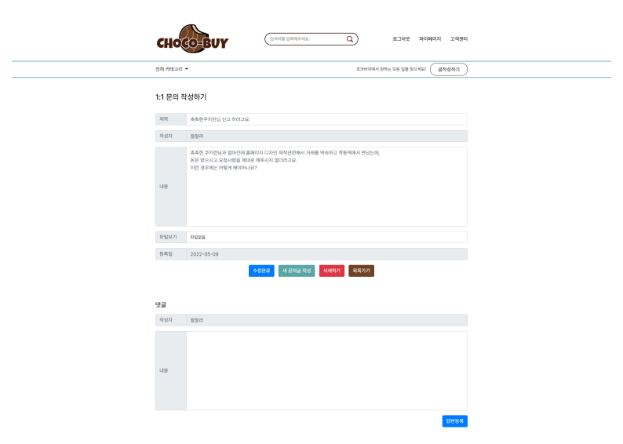
06 1:1문의 소개
- (상세)
작성된 1:1문의 글 화면입니다
작성된 1:1문의 글 화면입니다.
1:1문의 목록 페이지(메인)로 이동합니다.
작성된 해당 문의 글을 삭제하는 버튼입니다.
새로운 문의 글을 작성할 수 있는 버튼입니다. 글 작성 페이지로 이동합니다.
작성된 글을 수정한 뒤 버튼을 누르면 해당 글이 수정됩니다.
해당 문의 글의 댓글을 작성하는 영역입니다.
댓글 작성 후 버튼을 누르면 해당 댓글이 업데이트됩니다.

Slide 34
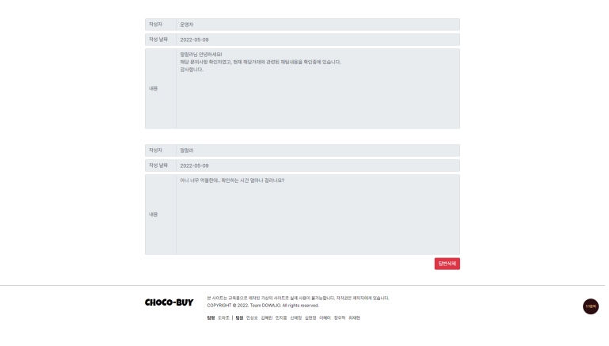
06 1:1문의 소개
- (상세)
등록된 댓글 영역입니다
버튼을 누르면 등록된 댓글이 삭제됩니다.

Slide 35
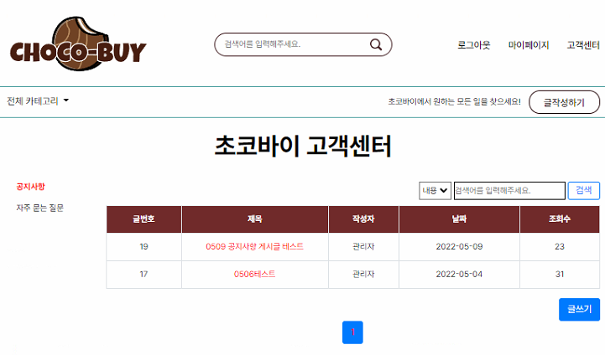
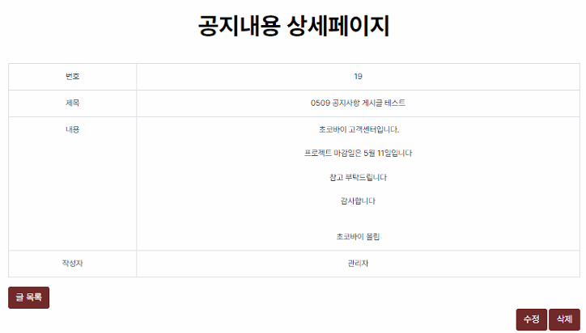
06 고객센터 페이지 소개
- 고객센터 메인 상세
글쓰기 수정 삭제는 관리자에게만 해당 메뉴가 보입니다.

Slide 36
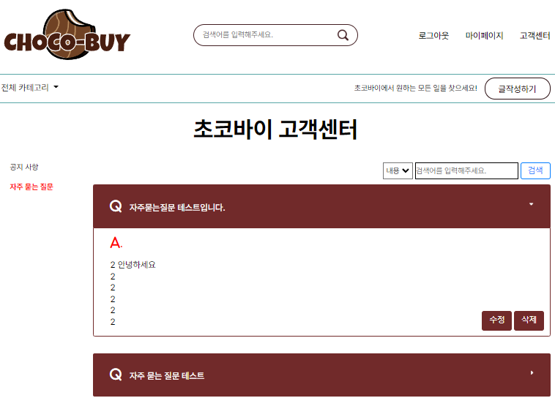
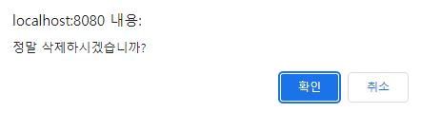
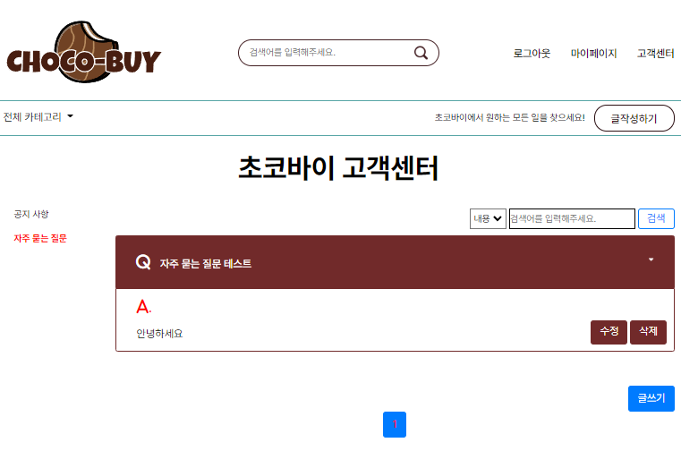
06 고객센터 페이지 소개
- 고객센터 삭제,수정
해당 기능은 관리자만 가능
게시글 삭제 확인

Slide 37
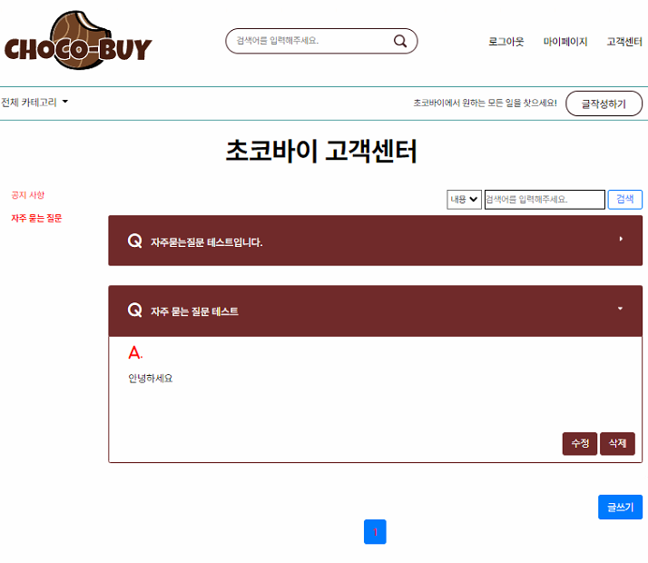
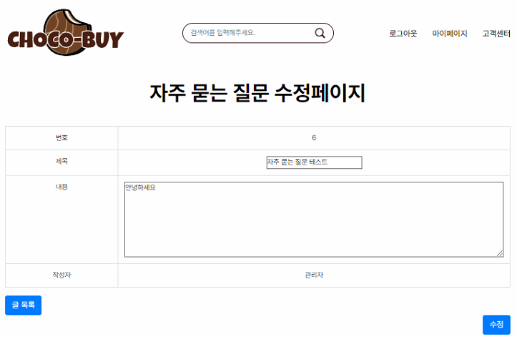
06 고객센터 페이지 소개
- 고객센터 삭제,수정
고객센터 메인 페이지로 이동

Slide 38
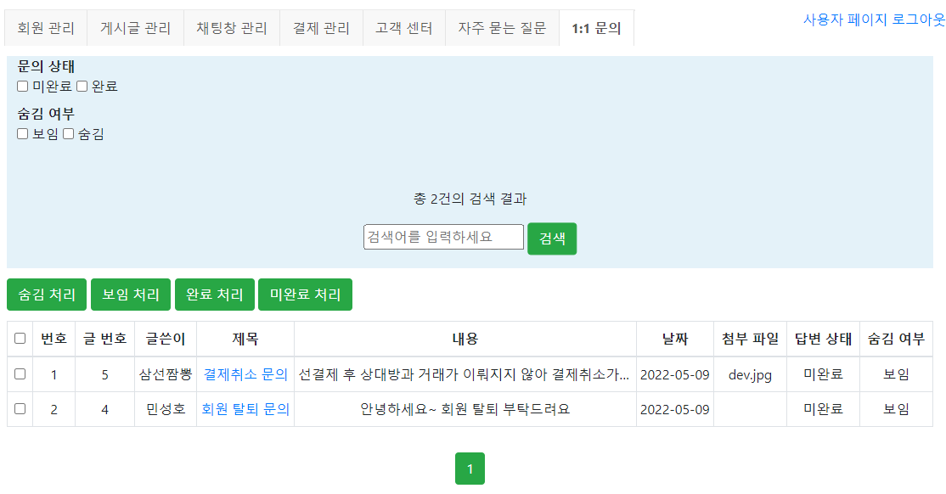
06 관리자 페이지 소개
체크박스와 검색어를 이용하여 검색
비동기 통신을 이용한
DB 업데이트
상세 페이지로 연결

Slide 39
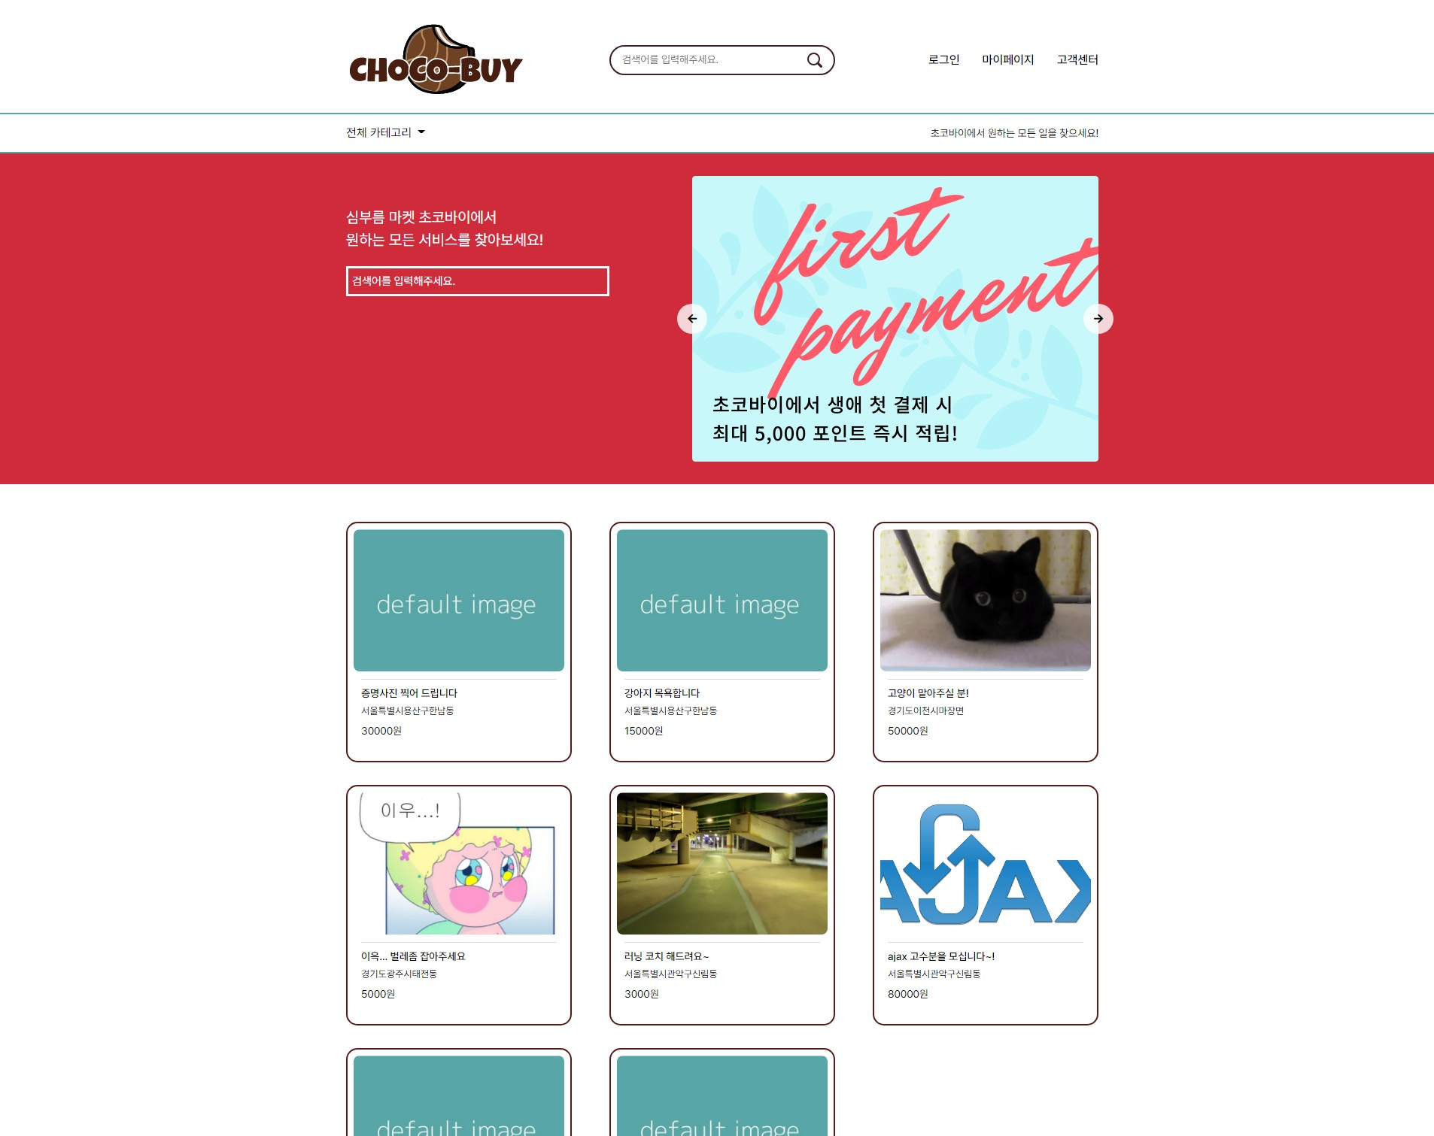
06 반응형 웹
max-width: 1200px

Slide 40
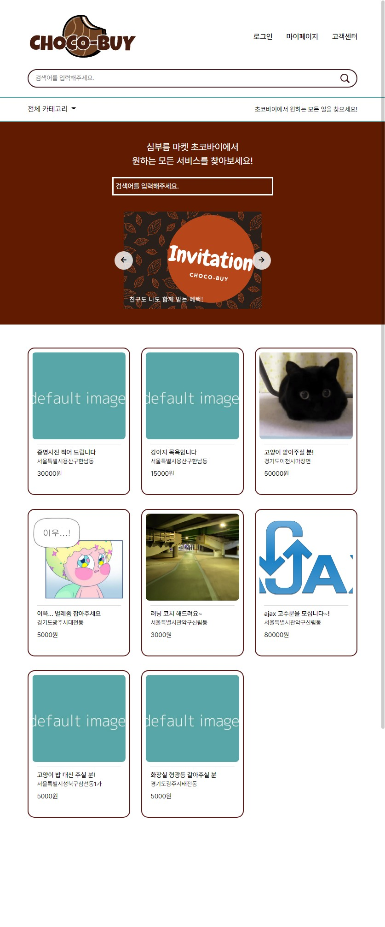
06 반응형 웹
max-width: 780px

Slide 41
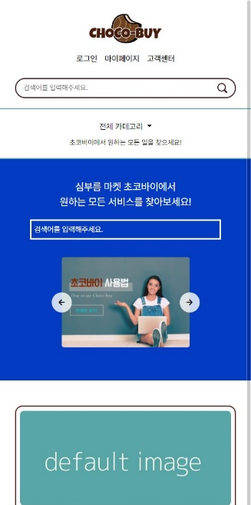
06 반응형 웹
max-width: 600px

Slide 42
07 프로젝트 리뷰

Slide 43
07 프로젝트 리뷰
최재현 | 안녕하세요 최재현 입니다 처음으로 프로젝트를 시작하고 막상 제작에 돌입하니 어떻게 만들어야 하는지 그동안 배운 내용은 머리속에서 뒤죽박죽 이고 막막한 심정과 걱정이 앞섰습니다. 하지만 팀원들과 같이 의견과 생각들을 모아 프로젝트를 기획하고 협업을 통해 ChochBuy 라는 프로그램을 같이 만들어 나가다 보니 그동안 수업에서 외계어로만 들리던 프로그래밍 용어들과 개념이 화면으로 구현이 되고 데이터 베이스에서 자료를 꺼내 와 활용을 하며 작업을 하다보니 그간 어렵고 혼란스럽게 만 느껴지던 용어와 개념들을 이해하고 숙지 할 수 있었습니다 데이터 베이스의 기능을 이용하여 코드의 복잡도를 좀더 줄일 수 있는 방법에 대해 고민을 많이 해 보았지만 아직 실력이 되지 않아 스파게티 코드로만 남았지만 좀더 데이터 베이스와 친해 지고 싶은 열망이 생겼습니다 사실 처음에 데이터 베이스 쿼리 문들을 보며 이런것들을 내 머리속에 왜 넣어야 하는지 필요성을 못 느끼던 제가 선생님 수업하실 때 한글자라도 더 머리에 담지 못한 것에 후회가 되었습니다 이제는 한 글자 한 글자 꼼꼼히 잘 정리해서 온전한 내 것으로 만들고 싶은 마음 뿐 입니다 그리고 고난한 개발과정에서 서로 어떤 방식으로 서로의 의견을 조율하고 개발하며 같이 발전할 수 있는 방법을 고민할 수 있었던 뜻깊은 시간이었습니다 저의 형편없는 코딩 실력을 참아주며 같이 작업해준 팀원들과 저희의 교육에힘써 주신 선생님께 감사의 마음을 전하고 싶습니다 .
장우혁 | 나는 이번 한 달 프로젝트를 통해 팀원 간의 소통이 얼마나 중요한 비중을 차지한다는 것을 다시 한번 느끼게 되었다. 처음에는 각자 만들고 싶은 사이트나 구현해보고 싶은 기능들이 있었기에 의견 충돌도 일어나고, 조금만 건들면 발생하는 오류와 부족한 실력 때문에 자신감이 많이 떨어지고 막막했지만, 서로 소통하고 자신의 일처럼 도와주는 좋은 팀원들, 하나라도 더 알려주려고 노력해주시는 선생님이 계셔서 전문적인 작품은 아니지만, 좋은 작품을 만들 수 있게 되었다. 또한 spring 이해도가 경로 관련 부분에서 많이 어려웠었는데, 이번 프로젝트를 통해 spring MVC 패턴에 대한 이해, 프론트 백엔드 부분, 협업할 때 코드 가독성의 중요도, DB처리, 주석의 활용 등 다시 한번 확실하게 이해할 수 있었던 좋은 기회였다. 공부를 소홀히 한 탓에 팀원분들 너무 미안했고, 추후 취업을 위해서라도 개인적으로 공부를 정말 열심히 해야 할 것 같다고 많이 느꼈다. 감사했습니다!
이혜미 | 막연히 API를 써보고 싶다는 마음에 로그인, 회원가입 부분을 맡았는데, 생각보다 신경 써야 할 부분이 많아서 공부를 많이 해야 했다. 개발 과정에서 아이디와 비밀번호로 개인정보를 받아서 데이터베이스에 저장하는 부분이 부담스럽게 느껴져 여러 사이트와 애플리케이션을 보며 동향을 파악하려 했고, 휴대폰 번호로 로그인 을 하는 것이 사용자 입장에서도 편리하고 향후 PASS와 같은 간편 확인 서비스를 함께 사용하게 된다면 개발자와 관리자 입장에서도 부담이 적을 것 같았다. 그리고 실제로 구글이나 마이크로소프트와 같은 글로벌 기업에서도 휴대폰 번호로 로그인하고 있어 믿음이 갔다. 다만 사용자가 휴대폰 번호를 변경하면 계정을 잃어버릴 경우가 생길 수 있어 이 부분을 보완하기 위해 uuid를 활용하기로 했다. 다른 부분은 이 사이트가 앱으로 만들어질 때를 대비하여 모바일로 봤을 때도 편리할 수 있도록 과정을 쪼개서 구현했다. 프로젝트를 진행하며 내가 모르는 부분에 대해서 더 정확하게 파악할 수 있었고 이런 부분을 공부해가며 문제를 해결해 나갈 수 있어서 개인적으로 괴롭지만 알찬 시간이었다. 항상 더 많이 알려주려 하신 선생님께 감사드립니다. 그리고 함께 CHOCOBUY프로젝트를 작업한 팀원 분들 모두 고생 많았습니다.
심현정 | 약 6주간 팀 프로젝트를 진행하고 느낀 점은 작업자들 간의 커뮤니케이션이 중요하고 서로 간에 어투나 말하는 분위기 또한 중요하다는 것을 느꼈습니다. 자칫하면 작업하면서 서로 오해하거나 맘이 상할 수 있기 때문에 작업 기술뿐만 아니라 소통의 기술도 필요한 것 같습니다. 그리고 작업 부분에서는 기획부터 디자인, 프런트, 백엔드 부분까지 모두 작업해볼 수 있는 경험을 쌓을 수 있던 좋은 기회였습니다.

Slide 44
07 프로젝트 리뷰
신예정 | 채팅 페이지를 구현하면서 웹 소켓 통신만을 생각했는데 Ajax를 활용해 실시간 채팅처럼 보이게끔 하며 어렵지 않게 구현할 수 있다는 방법을 배우면서 복잡하게 생각하는 것보다 더 다양하게 생각을 해 볼 수 있었고, 직접 DB 설계를 하고 코드를 짜보고 많은 오류를 내보면서 코드의 흐름을 이해할 수 있었습니다. 팀원들이 만든 다른 페이지를 보며 저도 API를 활용에 관한 공부의 필요성을 느꼈습니다. 1인 가구가 급증하며, 코로나 시대에 알맞은 주제로 진행한 것 같다는 생각이 듭니다. 각박한 세상에서 인정을 나눌 수 있는 사이트라 더 보람 있는 프로젝트였던 것 같습니다. 그러나 팀 프로젝트 시작 전부터 내 실력이 부족함을 누구보다 잘 알고 있어서 팀에게 누가 되지 않을까 많은 걱정과 엄청난 스트레스가 있었지만 좋은 선생님을 만나 무사히 프로젝트를 마칠 수 있었습니다. 콘솔 창에 구구단 출력만 가능했던 내가 부족하지만, 코드를 조금씩 이해하고 짤 수 있게 되었습니다. 조금 더 빨리 자신감을 가졌으면 더 좋은 결과물이 나왔을 것 같아 아쉬움이 남습니다.
민지홍 | 제품의 기획부터 디버깅까지, 수업 시간에 배운 내용들을 직접 사용하고 경험해보며 의미 있게 복습해 볼 수 있는 시간이 되었던 것 같습니다. 이번 프로젝트를 진행하며 배웠어도 어렵게만 느껴지던 개발이 점점 재미있게 느껴지기 시작했고, 결국 이전보다 더욱 흥미를 느낄 수 있게 되었습니다. CHOCOBUY 프로젝트 내에서 결제 파트를 맡아 작업을 하며 아임포트 API와 카카오지도 API를 다루면서 결과물을 도출하는 효율적인 방법에 대해 재고하는 계기가 되었고, 수업만으로는 알기 어려울 수 있는 스킬들을 익힐 수 있게 되었습니다. 그동안 다른 서비스들에서 당연하다 느끼며 사용했던 결제나 지도 출력 등의 기능을 스스로 세팅하고 구현하면서 크고 작은 에러를 겪어보며 현업 개발자분들의 노고를 간접적으로나마 체험해 볼 수 있었습니다. 또한 팀원들과 소통하며 협업하는 것이 혼자 작업할 때보다 더 완벽한 결과물과 효율적인 제작과정으로 이어진다는 점에서 얼마나 중요한 부분인지를 다시 한번 깨달았습니다. 저의 부족한 부분들을 채워주어 작업물을 완성까지 향하게끔 격려하고 도와주신 팀원분들과 선생님께 감사합니다.
민성호 | 경험이 없었기에 아쉬운 점도 많았지만, 경험이 없었기에 배우는 것도 많았습니다.모든 진행 상황마다 부족한 부분들이 있었던 것 같습니다. 지식적으로 부족하고 기술적으로도 부족한 점이 많았습니다. 하지만 기술적인 측면보다는 협업과 소통의 중요성에 대해 많이 깨닫게 되었습니다. 기술적인 부분은 책과 인터넷 검색을 통해 쉽게 해결할 수 있었습니다. 검색도 어려우면 아는 팀원에게 도움을 구하면 됐습니다. 협업이라는 것은 단순히 각자 한 것을 합치는 분업이 아니라는 것을 알게 되었습니다. 제가 느낀 협업이란 내가 하는 일이 팀에 어떤 역할인지를 알고, 다른 파트에 어떤 영향을 미칠지 한 번 더 생각해 보는 것이었습니다. 그러면 자연스럽게 관련 담당자와 자연스럽게 소통이 필요하고, 사전에 필요한 부분은 조율도 하다 보면, 혼자 코드를 작성하더라도 내 코드가 아니라 팀의 코드를 작성하게 되는 것 같습니다
김혜린 | 프로젝트를 시작하며 팀원들과 함께 작업을 하기 위해서는 절차와 형식이 필요하고, 작업 순서에 대한 이해가 필요하다는 것을 느꼈습니다. 단순한 프로그램이 아닌 실무 프로젝트에 준하는 프로젝트를 진행하면서 프로젝트의 기획 및 설계, 구현, 통합 작업을 거치며 스프링프레임워크에 대한 이해도도 높아졌으며, 데이터가 어떻게 흘러가는지에 대한 흐름이 보이기 시작하니 데이터베이스를 핸들링하면서 데이터 테이블의 구조와 제약 조건, 각 테이블의 상관관계를 돌아볼 수 있는 계기가 되었습니다. 초반에는 기한이 넉넉하다고 생각했지만, 호스팅 후에 실제 웹상에서의 파일 저장 경로를 다시 수정하는 등 에러를 해결하는 시간을 가지면서 정해진 기간 내에 마무리하기 위해서는 초심을 잃지 않고 늘 성실하게 임하는 것이 가장 중요하다고 생각하게 되었습니다. 개인으로 작업했다면 알 수 없었을 경험을 할 수 있도록 도와주신 팀원분들과 선생님께 감사의 말을 전해드리고 싶습니다.

Slide 45
감사합니다!

